Slide 1
任务2 家畜生长发育鉴定
单击输入您的封面副标题

Slide 2
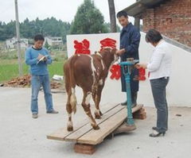
一、称重。
家畜体重的衡量以直接称重最为准确。常用的测量用具有：地磅或杆秤。

Slide 3
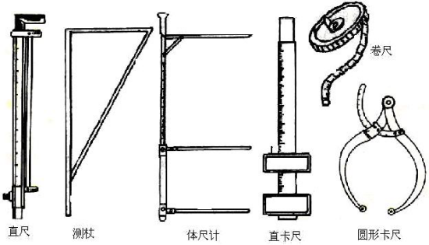
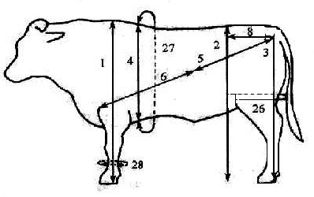
二、体尺测量
体尺是畜体不同部位尺度的总称。通常测量的体尺主要有4项：
（1）体高。即髻甲顶点至地面的垂直距离。如图中1号线体。 （2）体长。大家畜称为体斜长，是从肩端到臀端的距离，如图中6+5号位置。猪的体长则是自两耳连线中点沿背线至尾根处的距离。 （3）胸围。沿肩胛后缘量取的胸部周径。如图中4号位置。 （4）管围。左前肢管部下1/3最细处量取的水平周径。如图中28号位置。
称重和体尺测量的时间，视家畜的种类、用途和年龄不同而定。最主要的几个测量时间是：初生、断奶、初配和成年。

Slide 4
三、温馨提示
测定时要求所用的测量器具要精确，方法要得当，以免影响测量的准确性。
同时测量部位要准确，读数和记录不要有误
称重一般安排在早上饲喂前进行。

